Slide 1
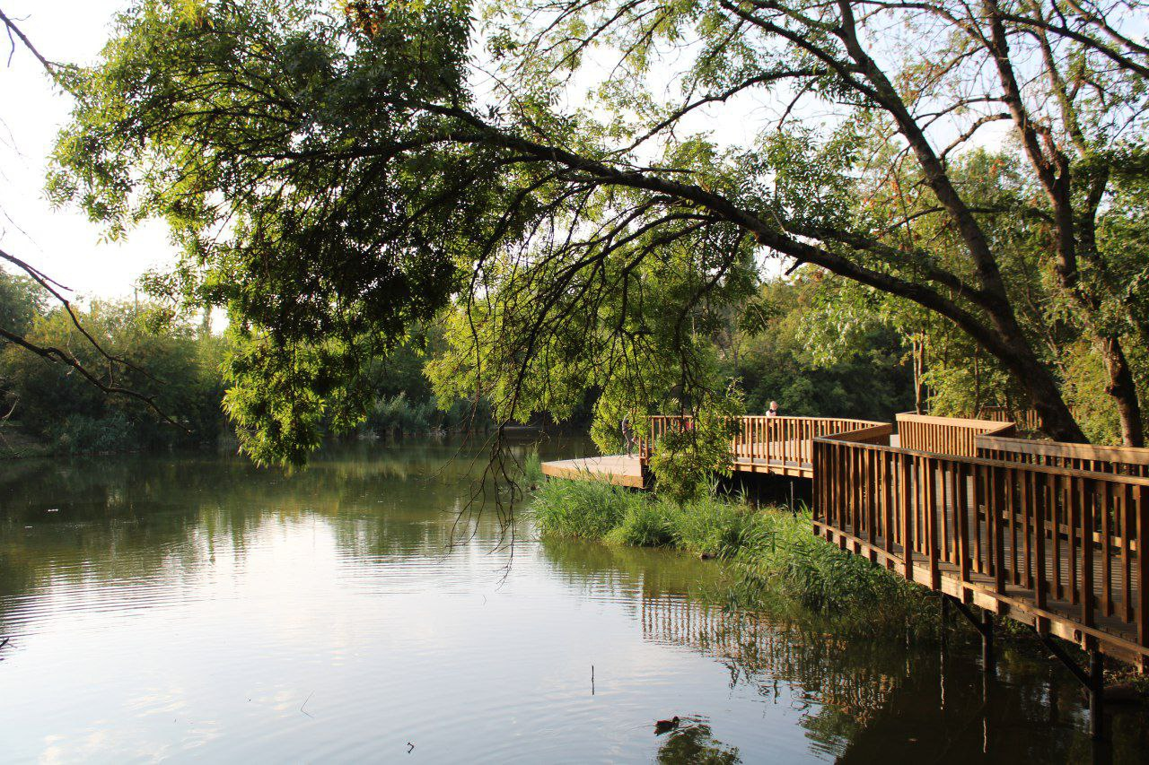
О проекте бюджета Аксайского городского поселения Аксайского района на 2025 год и на плановый период 2026 и 2027 годов

Slide 2
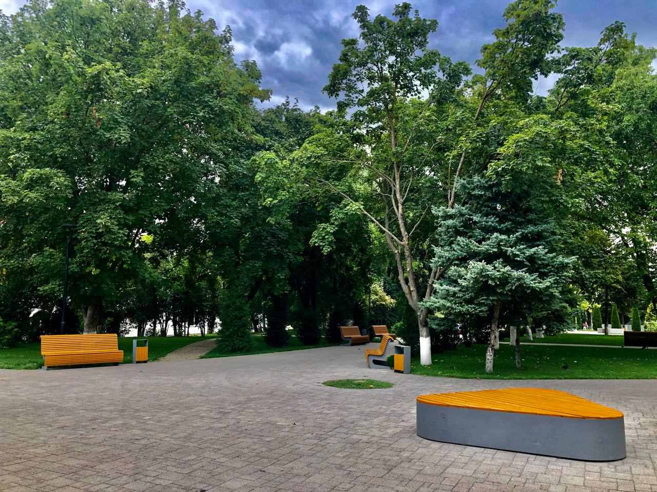
Администрация Аксайского городского поселения
Основы формирования
бюджета Аксайского городского поселения
Прогноз социально – экономического развития Аксайского городского поселения на 2025 год и плановый период 2026 и 2027 год
Основные направления бюджетной и налоговой политики Аксайского городского поселения на 2025-2027 годы
Муниципальные программы Аксайского городского поселения (изменения в них)

Slide 3
Администрация Аксайского городского поселения
Основные характеристики
бюджета Аксайского городского поселения
Наименование | 2025 | 2026 | 2027
1 | 2 | 3 | 4
1. ДОХОДЫ (всего) | 1 077,8 | 718,0 | 750,4
из них: налоговые и неналоговые | 628,5 | 656,5 | 688,9
безвозмездные поступления | 449,3 | 61,6 | 61,6
2. РАСХОДЫ (всего) | 1 077,8 | 718,0 | 750,4
3. ДЕФИЦИТ И ПРОФИЦИТ | 0 | 0 | 0
4. ИСТОЧНИКИ ФИНАНСИРОВАНИЯ ДЕФИЦИТА | 0 | 0 | 0
млн.руб

Slide 4
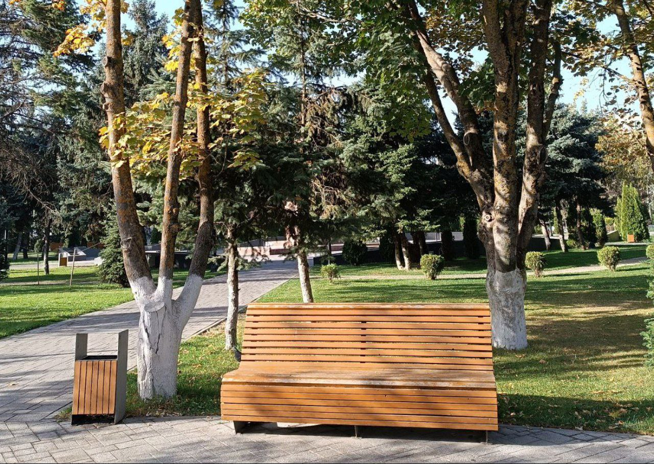
Администрация Аксайского городского поселения
ОСНОВНЫЕ ПАРАМЕТРЫ БЮДЖЕТА НА 2025 ГОД
Налоговые доходы –578,4 млн. руб.
Доходы в расчете на 1 человека - 22,040 тыс.руб.
Расходы на ЖКХ – 610,8 млн. руб.
Неналоговые доходы – 50,1 млн. руб.
Бюджет
Расходы на дорожное хозяйство – 287,3 млн. руб.
Социальные– 78,0 млн. руб.
Безвозмездные поступления – 449,3 млн. руб.
Расходы в расчете на 1 человека -22, 040 тыс. руб.
Прочие расходы – 101,7 млн. руб.

Slide 5
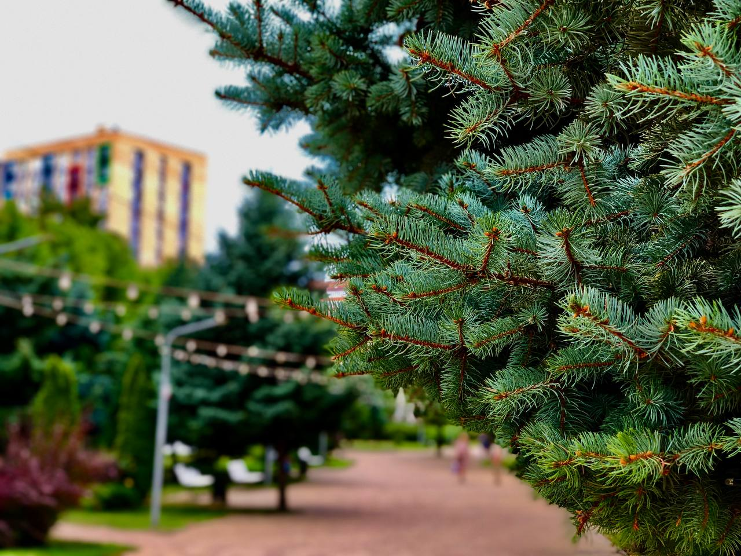
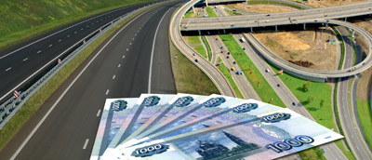
Администрация Аксайского городского поселения
ОСНОВНЫЕ ПАРАМЕТРЫ БЮДЖЕТА НА ПЛАНОВЫЙ ПЕРИОД 2026-2027 ГОДЫ
ДОХОДЫ
РАСХОДЫ
млн.р
млн.р
Налоговые доходы
Расходы на ЖКХ
393,6
397,4
604,5
635,2
Дорожный фонд
Неналоговые доходы
136,3
144,6
51,9
53,6
Социальные расходы
Безвозмездные поступления
81,0
84,3
61,6
61,6
Прочие расходы
106,9
124,1

Slide 6
Администрация Аксайского городского поселения
ДИНАМИКА ДОХОДОВ
млн.руб

Slide 7
АДМИНИСТРАЦИЯ АКСАЙСКОГО ГОРОДСКОГО ПОСЕЛЕНИЯ
СТРУКТУРА НАЛОГОВЫХ ДОХОДОВ БЮДЖЕТА НА 2025 ГОД

Slide 8
АДМИНИСТРАЦИЯ АКСАЙСКОГО ГОРОДСКОГО ПОСЕЛЕНИЯ
ДИНАМИКА ПОСТУПЛЕНИЙ НАЛОГА НА ДОХОДЫ ФИЗИЧЕСКИХ ЛИЦ
293,2
271,6
251,7
230,9
206,8

Slide 9
АДМИНИСТРАЦИЯ АКСАЙСКОГО ГОРОДСКОГО ПОСЕЛЕНИЯ
ДИНАМИКА ПОСТУПЛЕНИЙ АКЦИЗОВ
10,7
7,8
7,4
7,0
6,7

Slide 10
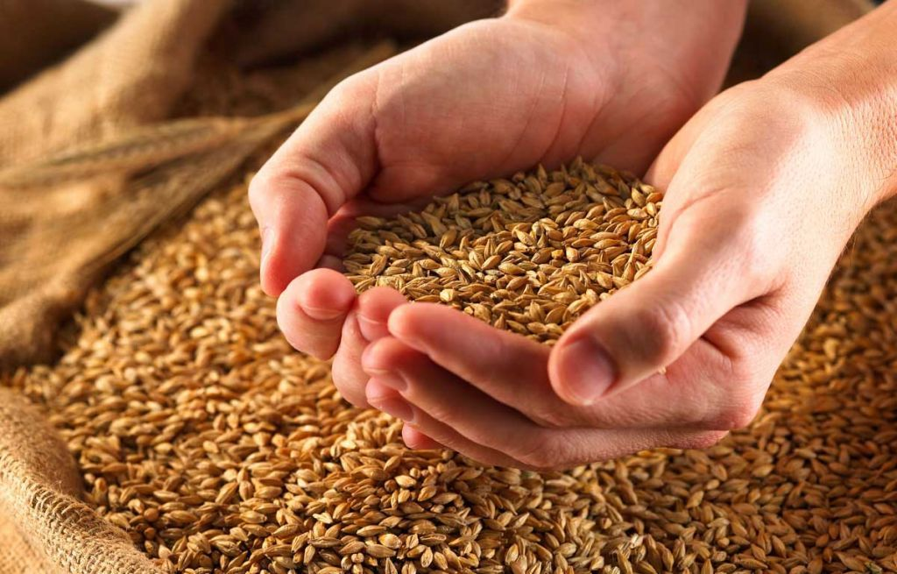
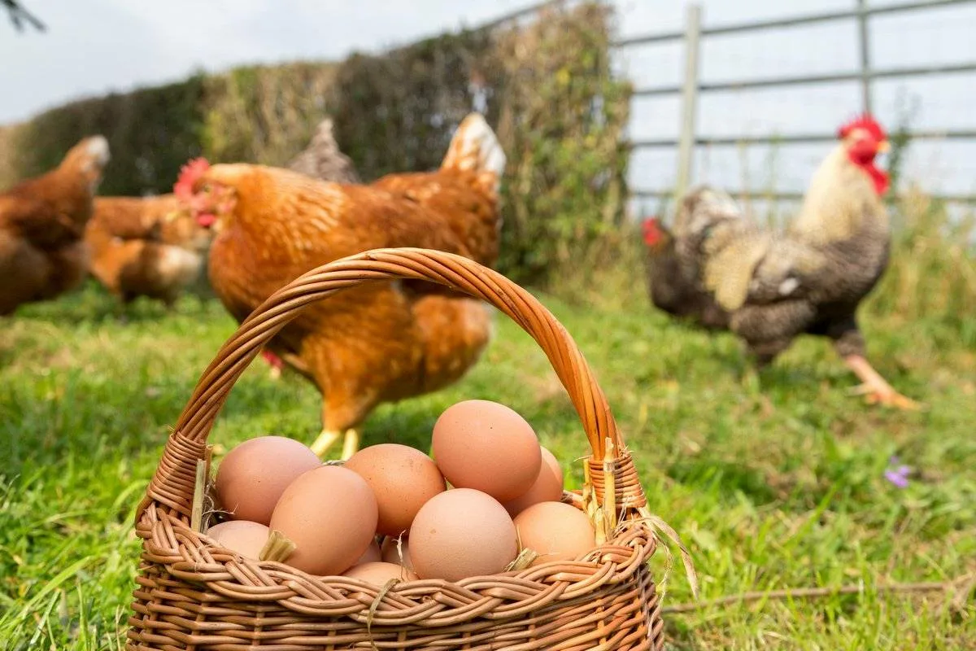
АДМИНИСТРАЦИЯ АКСАЙСКОГО ГОРОДСКОГО ПОСЕЛЕНИЯ
ДИНАМИКА ПОСТУПЛЕНИЙ ЕДИНОГО СЕЛЬСКОХОЗЯЙСТВЕННОГО НАЛОГА
1,1
1,9
1,8
1,9
1,7

Slide 11
АДМИНИСТРАЦИЯ АКСАЙСКОГО ГОРОДСКОГО ПОСЕЛЕНИЯ
ДИНАМИКА ПОСТУПЛЕНИЙ НАЛОГОВ НА ИМУЩЕСТВО
180,2
207,3
210,7
214,3
транспортный налог
190,6
180,2
207,3
210,8
214,4
81,2
82,9
84,6
82,1
190,6
налог на имущество физ.лиц
317,4
329,4
81,2
84,6
80,2
82,1
82,9
323,3
289,1
80,2
30,5
23,5
26,8
28,8
29,6

Slide 12
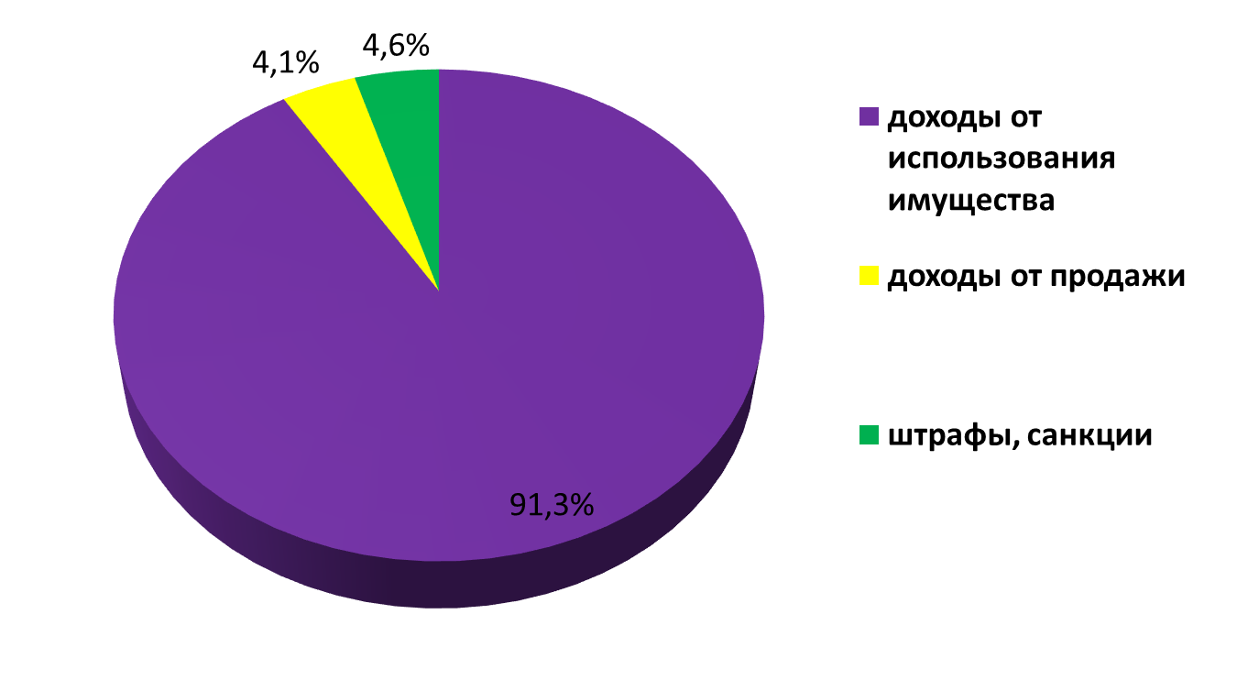
АДМИНИСТРАЦИЯ АКСАЙСКОГО ГОРОДСКОГО ПОСЕЛЕНИЯ
СТРУКТУРА НЕНАЛОГОВЫХ ДОХОДОВ БЮДЖЕТА НА 2025 ГОД

Slide 13
АДМИНИСТРАЦИЯ АКСАЙСКОГО ГОРОДСКОГО ПОСЕЛЕНИЯ
ДИНАМИКА ДОХОДОВ ОТ ИСПОЛЬЗОВАНИЯ ИМУЩЕСТВА
млн.руб.
49,0
47,4
49
47,3
45,7
33,9
32,5

Slide 14
АДМИНИСТРАЦИЯ АКСАЙСКОГО ГОРОДСКОГО ПОСЕЛЕНИЯ
ДИНАМИКА ДОХОДОВ ОТ ПРОДАЖИ ИМУЩЕСТВА
5,1
2,7
2,0
2,1
2,1

Slide 15
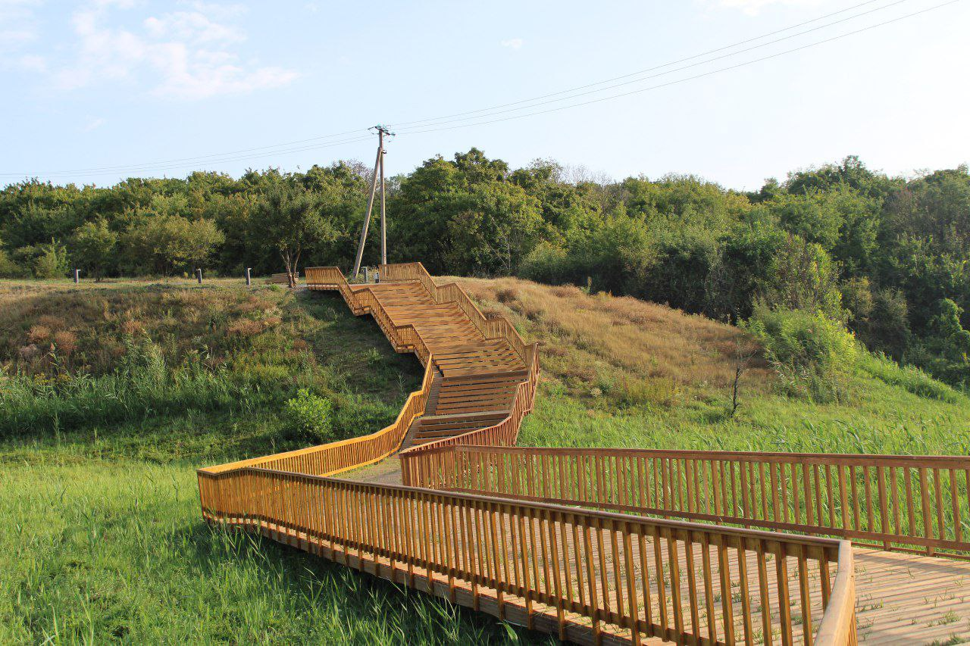
АДМИНИСТРАЦИЯ АКСАЙСКОГО ГОРОДСКОГО ПОСЕЛЕНИЯ
ДИНАМИКА ПОСТУПЛЕНИЙ ШТРАФОВ, САНКЦИЙ, ВОЗМЕЩЕНИЕ УЩЕРБА
2,0

Slide 16
АДМИНИСТРАЦИЯ АКСАЙСКОГО ГОРОДСКОГО ПОСЕЛЕНИЯ
БЕЗВОЗМЕЗДНЫЕ ПОСТУПЛЕНИЯ
тыс.руб.
Наименование | План 2025 года | План 2026 года | План 2027 года
Дотации бюджетам бюджетной системы Российской Федерации | 2 235,1 | 0,0 | 0,0
Субвенции бюджетам бюджетной системы Российской Федерации | 0,2 | 0,2 | 0,2
Прочие межбюджетные трансферты | 447 088,2 | 61 553,7 | 61 553,7

Slide 17
АДМИНИСТРАЦИЯ АКСАЙСКОГО ГОРОДСКОГО ПОСЕЛЕНИЯ
ДИНАМИКА РАСХОДОВ БЮДЖЕТА
млн.руб.

Slide 18
АДМИНИСТРАЦИЯ АКСАЙСКОГО ГОРОДСКОГО ПОСЕЛЕНИЯ
СТРУКТУРА РАСХОДОВ

Slide 19
АДМИНИСТРАЦИЯ АКСАЙСКОГО ГОРОДСКОГО ПОСЕЛЕНИЯ
РАСХОДЫ БЮДЖЕТА ПО РАЗДЕЛАМ В 2025 ГОДУ
Расходы –
1 077,8 млн руб.
Общегосударственные вопросы – 65,5 млн.руб.
Национальная безопасность и правоохранительная деятельность – 21,6 млн.руб.
Национальная экономика – 301,9 млн. руб.
Жилищно-коммунальное хозяйство – 610,8 млн.руб.
Образование – 0,3 млн.руб.
Культура,
кинематография – 56,1 млн.руб.
Социальная политика – 0,2
млн.руб.
Физическая культура и спорт – 21,4 млн.руб.

Slide 20
АДМИНИСТРАЦИЯ АКСАЙСКОГО ГОРОДСКОГО ПОСЕЛЕНИЯ
ДОЛЯ ПРОГРАММНЫХ РАСХОДОВ
В ОБЩЕМ ОБЪЕМЕ РАСХОДОВ
ПЛАН 2025
ПЛАН 2026
ПЛАН 2027
94,5%
89,4%
87,7%
1 077,8 МЛН.РУБ.
718,2 МЛН.РУБ.
750,4 МЛН.РУБ.
58,9 МЛН.РУБ
76,3 МЛН.РУБ
92,6 МЛН.РУБ
- РАСХОДЫ БЮДЖЕТА ПОСЕЛЕНИЯ, ФОРМИРУЕМЫЕ В РАМКАХ МУНИЦИПАЛЬНЫХ ПРОГРАММ
- НЕПРОГРАММНЫЕ РАСХОДЫ БЮДЖЕТА ПОСЕЛЕНИЯ

Slide 21
АДМИНИСТРАЦИЯ АКСАЙСКОГО ГОРОДСКОГО ПОСЕЛЕНИЯ
Муниципальные программы Аксайского городского поселения
тыс.руб.
МУНИЦИПАЛЬНЫЕ ПРОГРАММЫ | 2025 ГОД ПРОЕКТ | 2026 ГОД ПРОЕКТ | 2027 ГОД ПРОЕКТ
Защита от населения и территории от чрезвычайных ситуаций, обеспечение пожарной безопасности людей на водных объектах | 18 386,5 | 18 618,0 | 19 030,6
Обеспечение общественного порядка и противодействие преступности | 3 248,7 | 3 378,7 | 3 513,8
Обеспечение качественными жилищно-коммунальными услугами | 371 050,0 | 145 005,3 | 149 558,6
Развитие транспортной системы | 287 298,4 | 136 357,0 | 144 587,6

Slide 22
АДМИНИСТРАЦИЯ АКСАЙСКОГО ГОРОДСКОГО ПОСЕЛЕНИЯ
тыс.руб.
МУНИЦИПАЛЬНЫЕ ПРОГРАМММЫ | 2025 ГОД ПРОЕКТ | 2026 ГОДА ПРОЕКТ | 2027 ГОД ПРОЕКТ
Благоустройство территории Аксайского городского поселения | 190 015,3 | 201 009,3 | 207 379,5
Формирование современной городской среды | 21 704,4 | 14 574,2 | 2 141,6
Управление и распоряжение мунципальным имуществом | 2 304,6 | 2 396,7 | 2 492,6
Управление и распоряжение земельными ресурсами на территории Аксайского городского поселения | 784,0 | 815,4 | 848,0

Slide 23
АДМИНИСТРАЦИЯ АКСАЙСКОГО ГОРОДСКОГО ПОСЕЛЕНИЯ
тыс.руб.
МУНИЦИПАЛЬНАЯ ПРОГРАММА | 2025 ГОД ПРОЕКТ | 2026 ГОД ПРОЕКТ | 2027 ГОД ПРОЕКТ
Развитие архитектуры и градостроительная деятельность на территории Аксайского городского поселения | 13 679,2 | 572,0 | 594,9
Развитие физической культуры и спорта | 21 380,5 | 22 207,7 | 23 068,0
Развитие культуры | 55 628,8 | 57 841,2 | 60 155,2
Молодежь Аксая | 564,3 | 586,9 | 610,4
Информационное общество | 4 314,6 | 4 867,8 | 5 014,7
Развитие муниципального управления и гражданского общества | 531,0 | 555,6 | 580,9
Социально-экономическое развитие | 4 737,6 | 8 762,3 | 13 101,3
Организация и содержание мест захоронения в Аксайском городском поселении | 23 214,8 | 24 142,9 | 25 107,9

Slide 24
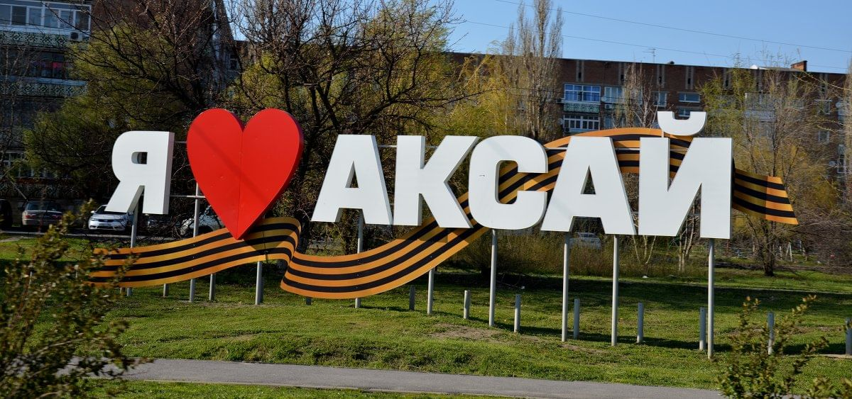
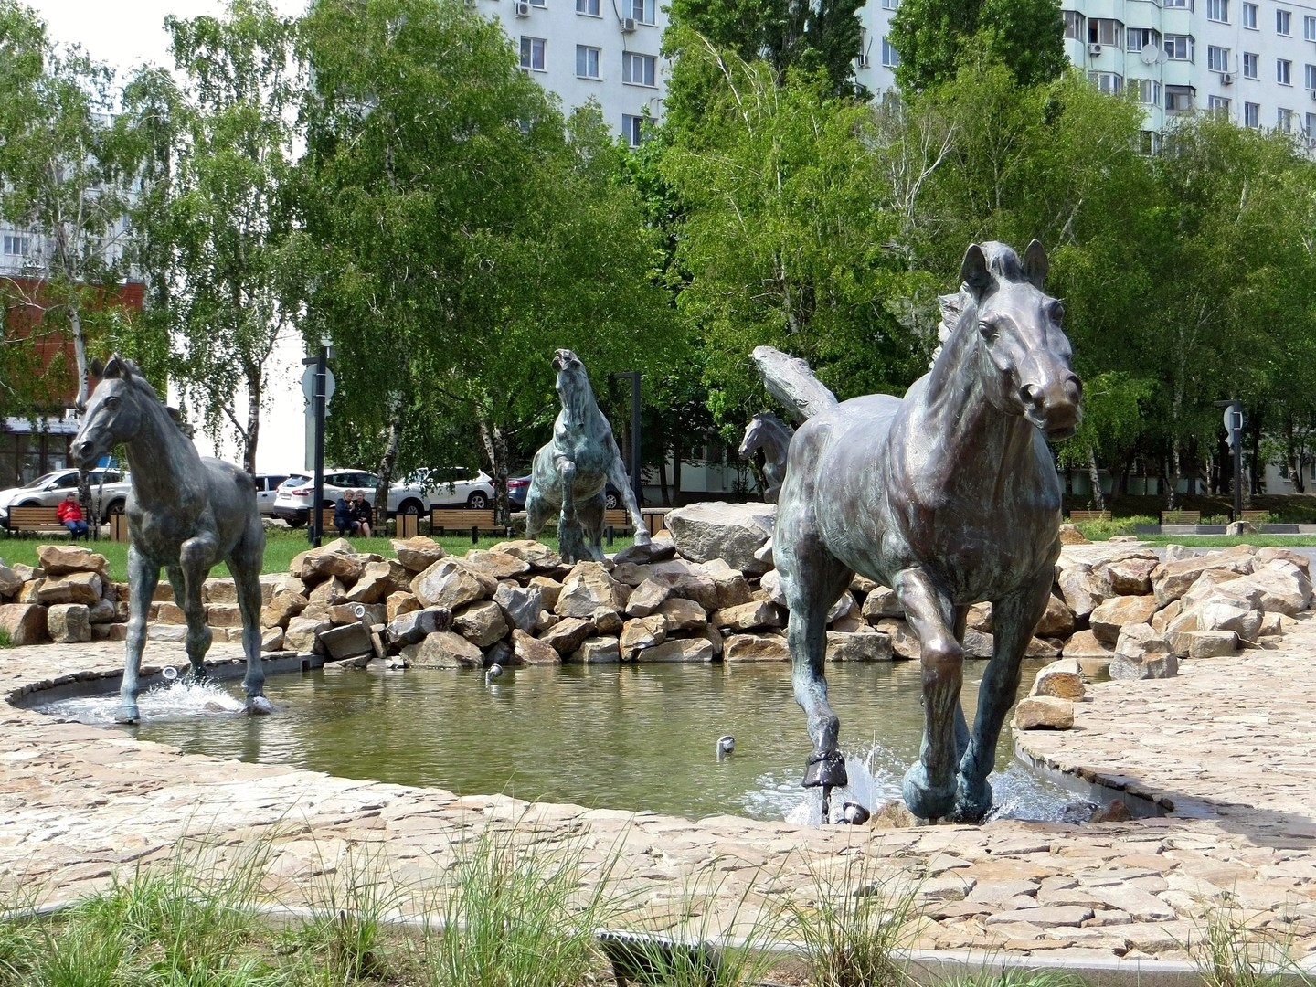
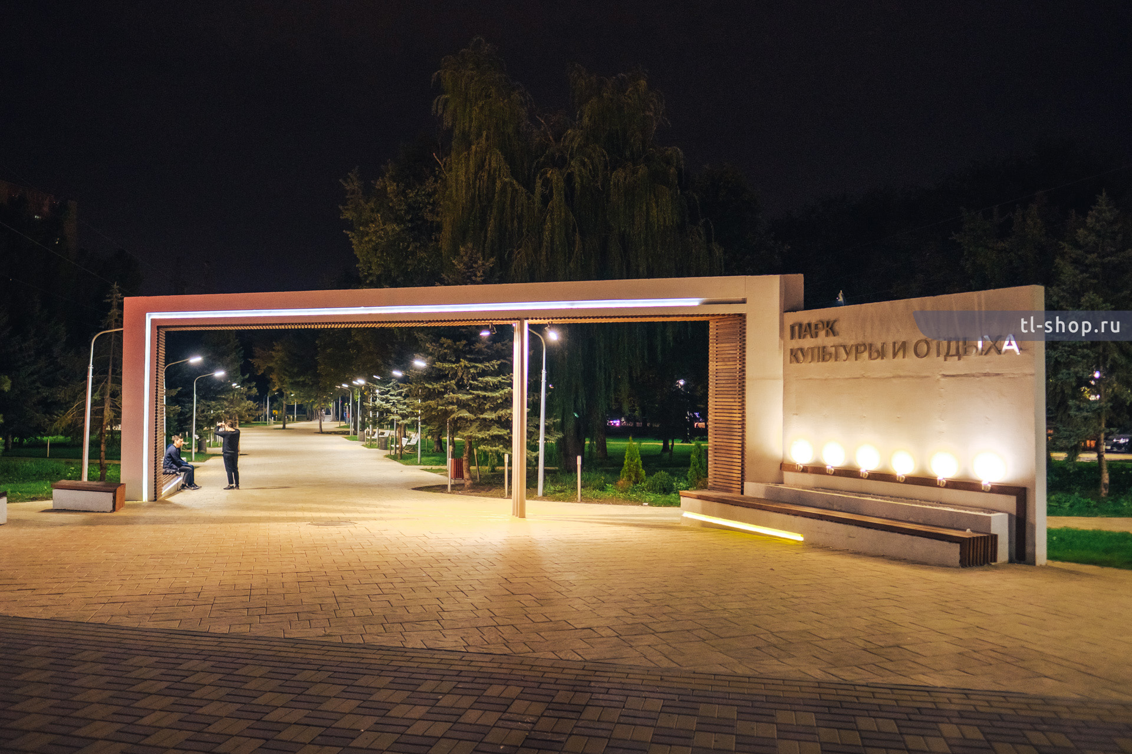
АДМИНИСТРАЦИЯ АКСАЙСКОГО ГОРОДСКОГО ПОСЕЛЕНИЯ

